Slide 1

หน่วยที่
1
ความรู้เบื้องต้นเกี่ยวกับ
การบริหารงานคุณภาพ
ในองค์การ

Slide 2

1.
ความหมายขององค์การ
องค์การ หรือองค์กร
หมายถึง การรวมตัวกันของคนตั้งแต่ 2 คนขึ้นไป เพื่อกระทำกิจกรรมร่วมกัน โดยมีวัตถุประสงค์ที่ชัดเจน ซึ่งลักษณะขององค์การจะต้องประกอบด้วยลักษณะดังต่อไปนี้

Slide 3

1. องค์การจะต้องมีบุคคลตั้งแต่ 2 คนขึ้นไป
2. องค์การจะต้องมีเป้าหมายที่ต้องการ
3. องค์การองค์การจะต้องมีกิจกรรมที่ต้องดำเนินการ
ให้บรรลุผลตามที่ได้ตั้งไว้
4. องค์การจะต้องมีการกำหนดรูปแบบความสัมพันธ์
ในเชิงอำนาจไว้
5. องค์การจะมีการกำหนดอาณาเขตขององค์การ ซึ่งทำ
การแบ่งแยกองค์การออกจากส่วนอื่น ๆ
6. องค์การจะมีความต่อเนื่องในการดำเนินงาน

Slide 4
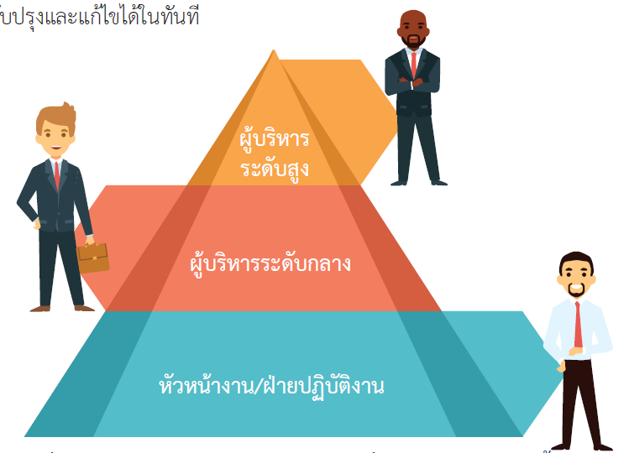

2.
โครงสร้างการบริหารในองค์การ
โครงสร้างการบริหารองค์การที่ชัดเจนประกอบไปด้วยบุคลากรแต่ละระดับที่มีความชำนาญการ แตกต่างกัน มีการแบ่งออกเป็นฝ่ายงานต่าง ๆ และมีพนักงานที่เกี่ยวข้องสังกัดอยู่ อำนาจและหน้าที่ ความรับผิดชอบภายในองค์การจะถูกแบ่งเป็นลำดับชั้นคล้ายทรงพีระมิด

Slide 5



ผู้บริหารระดับสูง
ทำหน้าที่วางแผนแผนกลยุทธ์เพื่อนำมาใช้กำหนด ทิศทางขององค์การ
ผู้บริหารระดับกลาง
เป็นพนักงานระดับ
ผู้ชำนาญการ ทำหน้าที่วางแผนและควบคุมการทำงาน
หัวหน้างาน/ฝ่ายปฏิบัติงาน
มีหน้าที่จัดการ ควบคุม และติดตามการทำงานของคนงาน

Slide 6

3.
การแบ่งแยกประเภทองค์การ
1) องค์การที่เป็นทางการ (Formal Organization)
2) องค์การที่ไม่เป็นทางการ (Informal Organization)
01
การแบ่งแยกประเภทขององค์การ
โดยใช้ปัจจัยด้านโครงสร้างและความสัมพันธ์ภายในเป็นเกณฑ์ สามารถแบ่งออกได้เป็น 2 ประเภทดังนี้

Slide 7

02
การแบ่งองค์การโดยใช้วัตถุประสงค์ขององค์การเป็นเกณฑ์
สามารถแบ่งออกได้ 2 ประเภท ดังนี้
1) องค์การที่แสวงหากำไร (Profit Organization)
2) องค์การที่ไม่แสวงหากำไร (Non-Profit Organization)

Slide 8

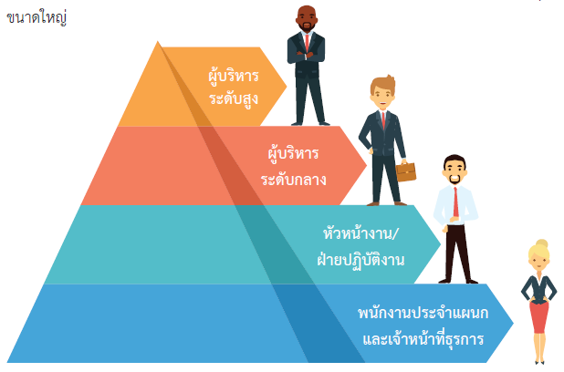
1) องค์การแบบแนวดิ่งหรือแบบพีระมิด (Vertical Organization)
03
2) องค์การแบบแนวราบหรือแบบแนวนอน
(Horizontal Organization)
การใช้เงื่อนไขวัตถุประสงค์และการนำไปใช้ประโยชน์เป็นเกณฑ์
สามารถแบ่งออกได้เป็น 2 ประเภท ดังนี้

Slide 9

4.
คุณลักษณะขององค์การ
องค์การสมัยใหม่ส่วนใหญ่ล้วนมีลักษณะพื้นฐานที่เหมือน ๆ กันมีการแบ่งส่วนงานย่อย ๆ ออกเป็น ฝ่ายหรือแผนก แต่ละฝ่ายจะมีพนักงานสังกัดอยู่และมีลำดับการปกครองตามโครงสร้างสายบังคับบัญชา อย่างเป็นทางการ พนักงานที่สังกัดตามส่วนงานจะต้องรับผิดชอบงานตามบทบาทหน้าที่ของตนไม่ก้าวก่าย ซึ่งกันและกัน

Slide 10
1. ส่วนของงานประจำ
เพื่อเป็นการปูนบำเหน็จและสร้างขวัญกำลังใจให้แก่พนักงาน
โดยเฉพาะองค์การที่มี พื้นฐานหลักธรรมาภิบาลที่ดี พนักงานมีความซื่อสัตย์ จงรักภักดี ย่อมส่งผลต่อผลผลิตที่มีประสิทธิภาพ ภายใต้ทรัพยากรที่มีอยู่จำกัด มีดังต่อไปนี้
2. การเมืองภายในองค์การ
3. วัฒนธรรมองค์การ
4. องค์การกับสิ่งแวดล้อม
5. โครงสร้างองค์การ
6. คุณลักษณะอื่น ๆ ขององค์การ

Slide 11

5.
การจัดโครงสร้างองค์การ
โครงสร้างองค์การจึงเป็นระบบความสัมพันธ์ของงาน ความรับผิดชอบต่อการรายงานและการใช้ อำนาจในการปฏิบัติงานขององค์การให้เกิดความสำเร็จ โครงสร้างจึงบ่งบอกถึงรูปแบบซึ่งแสดงด้วยแผนภูมิ องค์การและหน้าที่ซึ่งเป็นกิจกรรมขององค์การ จุดมุ่งหมายของการมีโครงสร้างองค์การก็เพื่อให้การสั่งการ และการประสานงานต่อการทำงานของพนักงานบรรลุเป้าหมายขององค์การ

Slide 12


01
โครงสร้างอย่างง่าย
โครงสร้างอย่างง่าย เป็นโครงสร้างองค์การที่ไม่มีรูปแบบเป็นทางการ มีระดับการแยกแยะ ตามแนวนอนตํ่า เนื่องจากพนักงานในกิจการจะสามารถทำงานได้หลายหน้าที่ กิจการที่มีขนาดเล็ก จะมีโครงสร้างองค์การอย่างง่าย

Slide 13
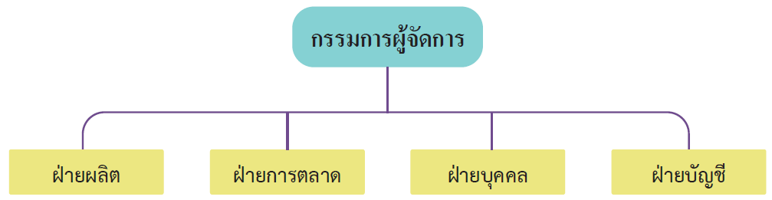
02
โครงสร้างตามหน้าที่
โครงสร้างตามหน้าที่ เมื่อกิจการมีขนาดใหญ่ขึ้นงานในกิจการก็จะมีความหลากหลายมากขึ้น บุคลากร จะมีภาระงานมากขึ้น จากที่เคยทำงานได้ในหลาย ๆ งานก็จะทำงานได้น้อยลง จึงทำให้ต้องมีการจัดกลุ่ม ของงานขึ้นและแบ่งหน้าที่กันทำงานตามความถนัด เป็นโครงสร้างสำหรับองค์การขนาดเล็ก องค์การที่เพิ่ม หรือพึ่งเริ่มก่อตั้ง ซึ่งมักจะมีเจ้าของเป็นผู้บริหารเอง (Owner – Manager) ยังไม่มีการแบ่งงานกันอย่าง ชัดเจน ปริมาณงานยังน้อย

Slide 14
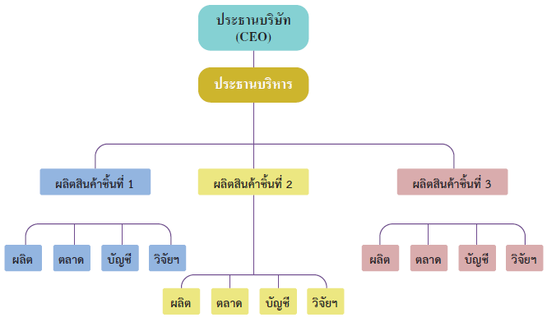
03
โครงสร้างองค์การตามผลิตภัณฑ์
โครงสร้างองค์การตามผลิตภัณฑ์ เป็นโครงสร้างองค์การที่จัดโครงสร้างตามลักษณะผลผลิต หรือฐานการผลิต ทั้งนี้เนื่องจากองค์การต้องขยายฐานการผลิตสินค้าอย่างใหม่ ที่สอดคล้องกับความต้องการ ที่เปลี่ยนแปลงของลูกค้า

Slide 15
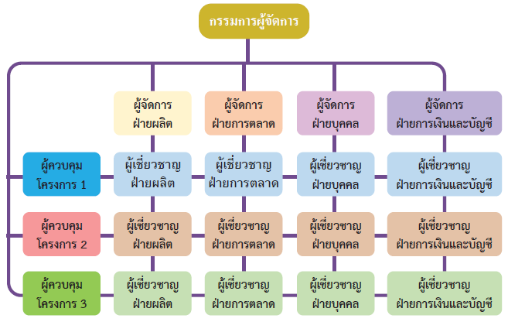
04
โครงสร้างองค์การแบบแมทริกซ์
โครงสร้างแบบแมทริกซ์เป็นโครงสร้างที่ประกอบด้วยสองมิติ คือ มิติ ของหน้าที่และมิติของผลิตภัณฑ์ หรือโครงการ ดังนั้นในโครงสร้างแบบแมทริกซ์ พนักงานแต่ละคนจะมีหัวหน้างานสองหัวหน้างาน คือ เป็นหัวหน้างานตามหน้าที่ และหัวหน้างานตามผลิตภัณฑ์ หรือหัวหน้างานตามโครงการ

Slide 16
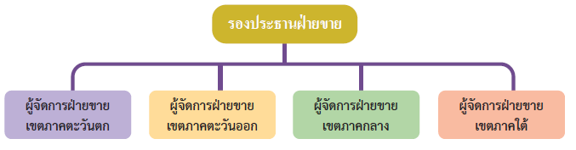
05
โดยโครงสร้างองค์การแบบนี้จัดแบ่งออกเป็นหน่วยงานที่มักเรียกชื่อตามเขตภูมิศาสตร์ที่ตั้งของหน่วยงานนั้น จุดเด่นก็คือ ช่วยให้สามารถแยกแยะสินค้า หรืองานบริการได้ตรงกับสภาพของลูกค้าในแต่ละท้องถิ่น เช่น รสนิยมและอำนาจการซื้อของลูกค้า เป็นต้น
โครงสร้างองค์การแบบเน้นตามทำเลที่ตั้ง

Slide 17
06
ประโยชน์ของการจัดโครงสร้างองค์การ
6.1
ประโยชน์ต่อองค์การ
6.2
ประโยชน์ต่อผู้บริหาร
6.3
ประโยชน์ต่อพนักงาน

